Slide 1
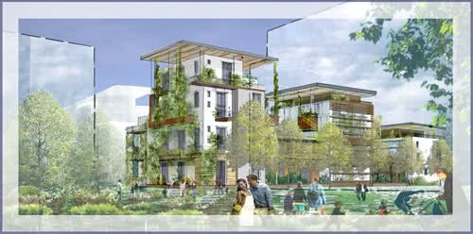
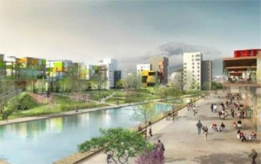
éco quartier ou quartier durable
Une solution pour le développement urbain?
Eco quartier
=
Quartier durable

Slide 2
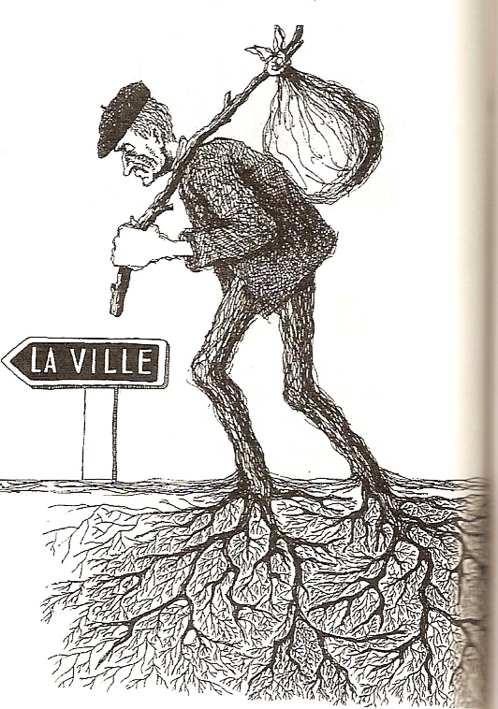
éco quartier ou quartier durable
Un peu d’histoire…
La ville…pistes de réflexion
Que veut montrer l ’auteur de ce dessin?
Q ’est-ce qu’une ville pour vous?
Où vivent la majorité des français aujourd’hui?
en ville ou à la campagne?

Slide 3
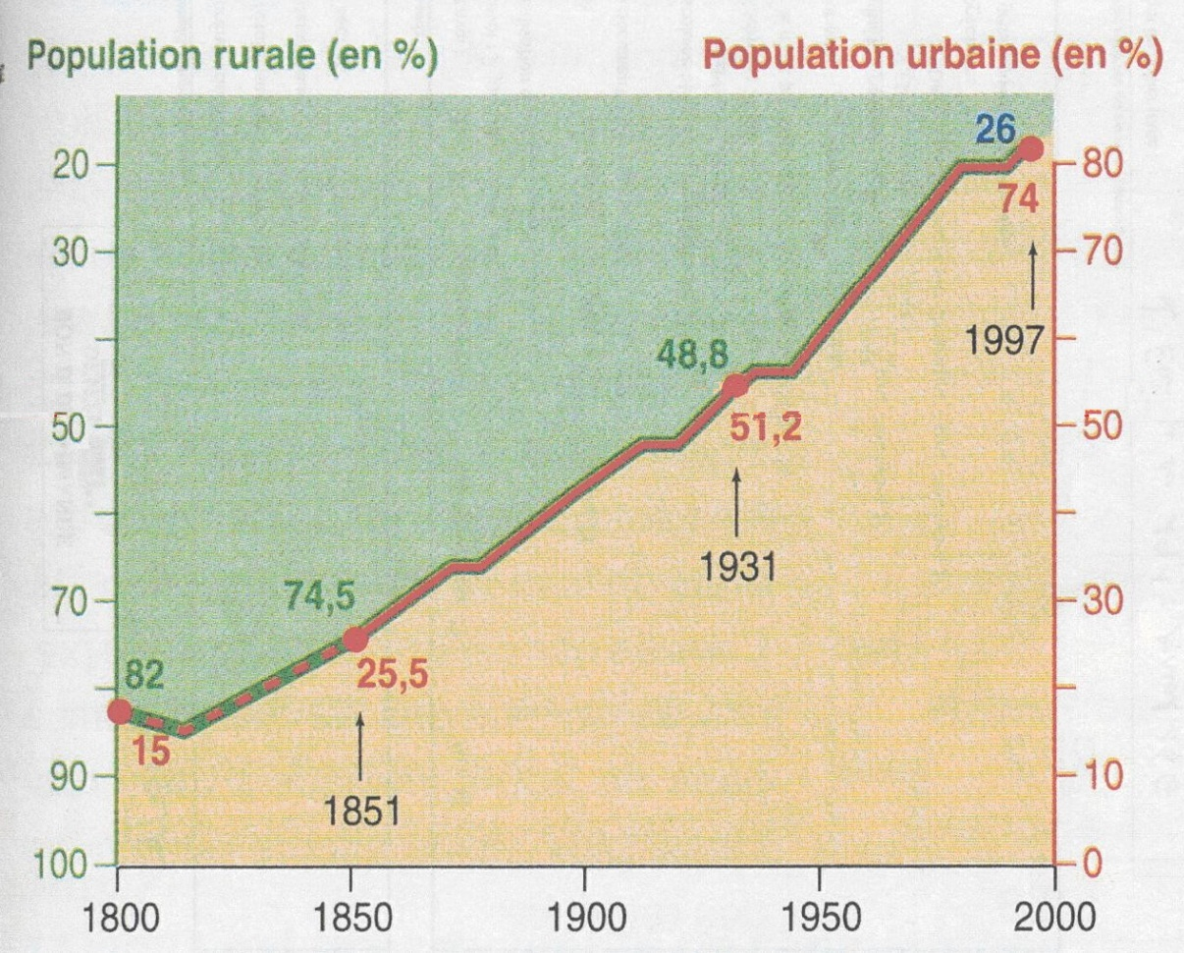
éco quartier ou quartier durable
Un peu d’histoire…
La population urbaine
Aujourd’hui, quel pourcentage de la population habite en ville ?
En 1931, quel pourcentage de la population habitait en ville?
Ce phénomène est appelé EXODE RURAL

Slide 4
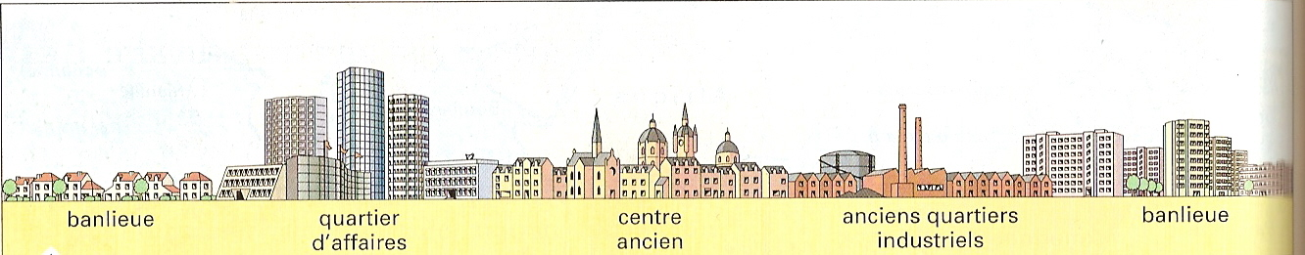
éco quartier ou quartier durable
Un peu d’histoire…
Constitution des villes
Généralement les villes sont constituées…
… d’un centre ville hérité du passé

Slide 5
éco quartier ou quartier durable
Un peu d’histoire…
Constitution des villes
Elles possèdent souvent des quartiers industriels anciens.

Slide 6
éco quartier ou quartier durable
Un peu d’histoire…
Constitution des villes
Après la seconde guerre mondiale, on observe la démocratisation de l’automobile
Par exemple, l’activité économique regroupée dans un quartier des affaires constitué de gratte-ciels.
Les villes s’aggrandissent et leurs fonctions se répartissent en « zones »
Autre exemple, logement :
Des banlieues s ’étendent à la périphérie

Slide 7
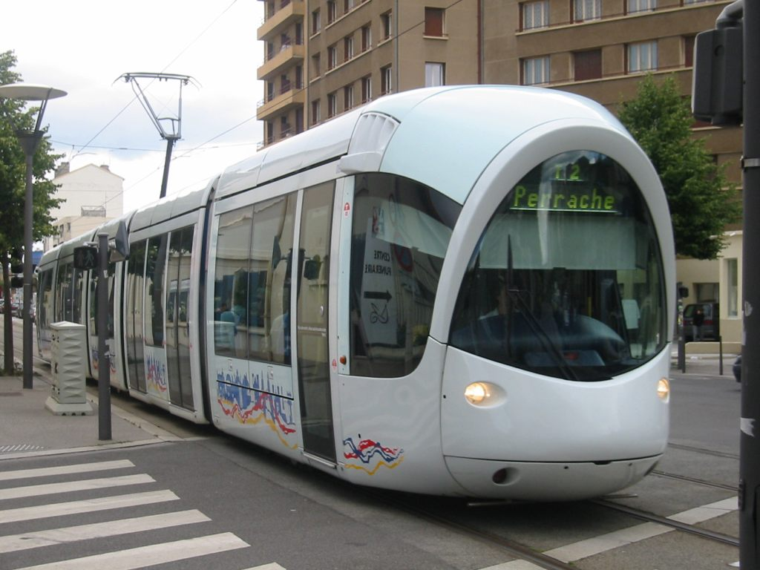
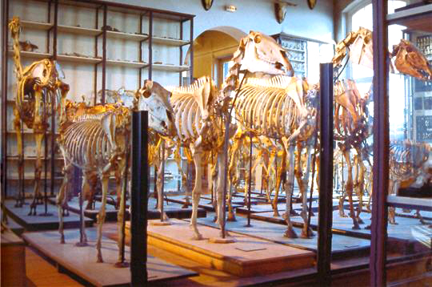
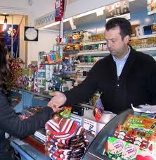

éco quartier ou quartier durable
Un peu d’histoire…
Constitution des villes
Fonction culturelle
Les autres principales fonctions sont :
Fonction transport et communication
Fonction administrative
& politique
Commerce

Slide 8
éco quartier ou quartier durable
Un peu d’histoire…
Constitution des villes
Après la seconde guerre mondiale, on observe la démocratisation de l’automobile
L’étalement urbain est lié au déplacement en voiture

Slide 9
éco quartier ou quartier durable
Un peu d’histoire…
… en bref
Autrefois, les fonctions des villes étaient étroitement mêlées dans le tissu urbain.
L'urbanisme d'après guerre est caractérisé par le "tout voiture" et la séparation des fonctions.
Aujourd’hui, nous sommes confrontés à l'étalement urbain et aux zones "monofonctionnelles" (zones résidentielles, zones commerciales, zones industrielles, zones tertiaires, …).
Les villes d’aujourd’hui montrent de nombreux dysfonctionnements

Slide 10
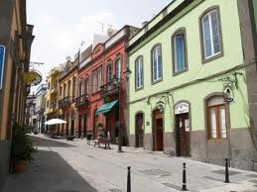
éco quartier ou quartier durable
Dysfonctionnements de la ville d’aujourd’hui
La disparition des espaces verts a engendré la régression de la biodiversité végétale et animale en ville.
Mais aussi, le manque de végétation ne permet plus d’assurer :
L’absorption des eaux de pluie
La dépollution de l'air
l'atténuation du bruit
le rafraîchissement de l'air en été
la valeur esthétique et d'agrément qui répond à un véritable besoin social.
…

Slide 11
éco quartier ou quartier durable
Dysfonctionnements de la ville d’aujourd’hui
L’étalement urbain engendre :
L’exclusion sociale de certaines populations dû à l’éloignement de fonctions urbaines centrales : zones d’emploi…
Le coût excessif des déplacements quand l’usage de la voiture est nécessaire
Des dépenses publiques importantes en réseaux divers (routes, eau et assainissement, électricité et gaz, télécommunications, …)
…

Slide 12
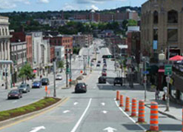
éco quartier ou quartier durable
Dysfonctionnements de la ville d’aujourd’hui
Le « tout voiture »
Les routes contribuent à l'imperméabilisation excessive de la ville. Ceci provoque des perturbations importantes du cycle du l'eau telles que :
les inondations dues au débordement des réseaux en cas d’épisodes pluvieux violents
la dégradation de la qualité d'assainissement des eaux usées dû au mélange eau pluviales / eaux usées dans le réseau d’égout
…

Slide 13
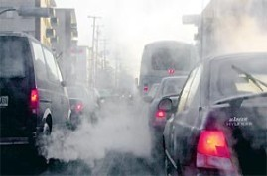
éco quartier ou quartier durable
Dysfonctionnements de la ville d’aujourd’hui
Le « tout voiture »
des déplacements en voiture
épuisement des énergies fossiles
augmentation des affections respiratoires et cardiovasculaires due à la pollution atmosphérique
accidents routiers
…

Slide 14
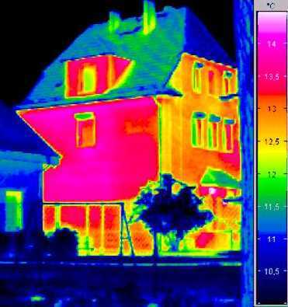
éco quartier ou quartier durable
Dysfonctionnements de la ville d’aujourd’hui
Les bâtiments énergivores
réchauffement climatique
épuisement des énergies fossiles
…

Slide 15
éco quartier ou quartier durable
Une solution pour le développement urbain?
Contexte socio écologique
Le Grenelle de l’Environnement a confirmé l’attente de la société française pour des solutions locales d’aménagement durable. Il s’est fixé comme objectif : « Au moins un éco-quartier avant 2012 dans toutes les communes ayant des programmes de développement de l’habitat significatif ».
Le dispositif ministériel de reconnaissance des « Ecoquartiers » met l’accent sur la performance des projets en matière d’écologie : gestion de l’eau, des déchets, de la biodiversité, des aspects mobilité, de la sobriété énergétique et énergies renouvelables, de la densité en lien avec les formes urbaines et enfin de l’éco-construction.
Mais la performance des Ecoquartiers ne doit pas simplement être limitée aux aspects écologiques, elle doit intégrer dans le projet les dimensions essentielles du Développement Durable : la dimension sociale : mixité et diversité sociale urbaine et fonctionnelle du quartier, concertation et gouvernance autour du projet d’aménagement, la dimension économique (coût global) en cohérence avec les aspects environnementaux, la dimension culturelle. C’est pourquoi le terme quartier durable est également employé.

Slide 16
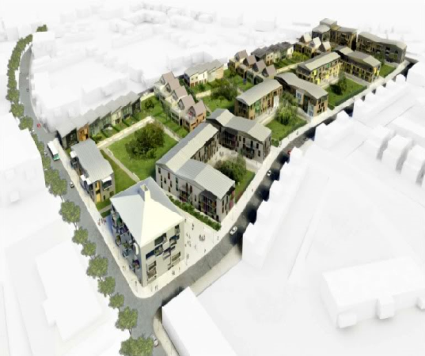


trois piliers sont à la base d’un éco-quartier
éco quartier ou quartier durable
Écologique respect de l’environnement
Économique permettant l’organisation d’activités économiques en lien avec le quartier
Social
L’éco-quartier,
un quartier pour TOUS
Social
Promotion du lien social et de la convivialité entre les citoyens

Slide 17
trois piliers sont à la base d’un éco-quartier
éco quartier ou quartier durable
Le pilier environnemental
Promouvoir les performances écologiques dans l'aménagement : eau, déchets, biodiversité, mobilité, sobriété énergétique et énergie renouvelable, densité et formes urbaines
Promouvoir la qualité environnementale et architecturale des formes urbaines
Le pilier économique
Optimiser la portée économique du projet
Assurer la pertinence du montage financier du projet
Garantir la pérennité du projet
Le pilier social et sociétal
Organiser la gouvernance urbaine pour l'Ecoquatier
Améliorer la cohésion sociale
Promouvoir la mixité sociale et fonctionnelle

Slide 18
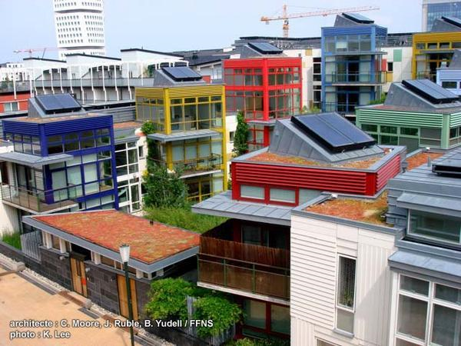
En résumé, c’est quoi un ÉCO-QUARTIER?
C’est un quartier urbain où :
l’on minimise l’impact négatif sur l’environnement
il existe une autonomie énergétique
on assure un lien social de convivialité entre les citoyens.
éco quartier ou quartier durable
Ecoquartier de Västra hamen, à Malmö en Suède

Slide 19
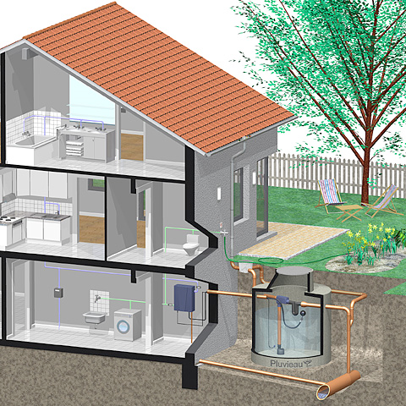
ALORS QUE MET-ON EN ŒUVRE DANS CES ÉCO-QUARTIERS?
éco quartier ou quartier durable
Récupération de l’eau de pluie pour une réutilisation dans le quartier
La gestion de l'eau

Slide 20
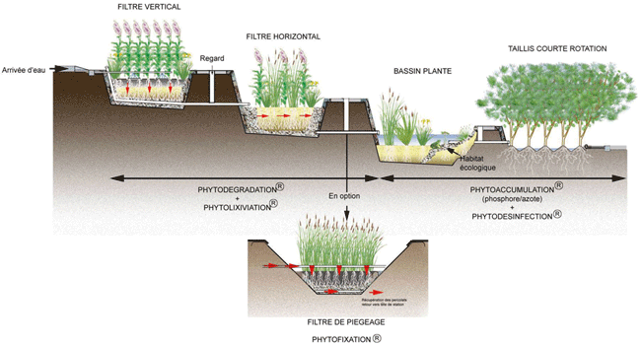
ALORS QUE MET-ON EN ŒUVRE DANS CES ÉCO-QUARTIERS?
éco quartier ou quartier durable
Traitement écologique des eaux usées, épuration, protection des nappes phréatiques
La gestion de l'eau

Slide 21
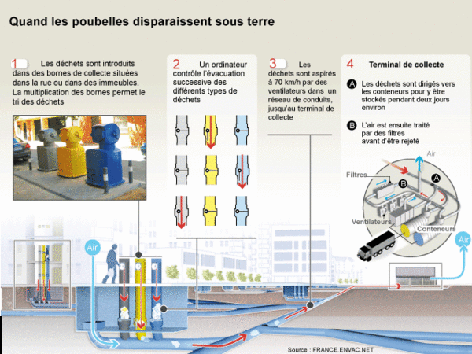
ALORS QUE MET-ON EN ŒUVRE DANS CES ÉCO-QUARTIERS?
éco quartier ou quartier durable
Le traitement des déchets : collecte des déchets sélective, tri, recyclage, compostage, traitement thermique

Slide 22
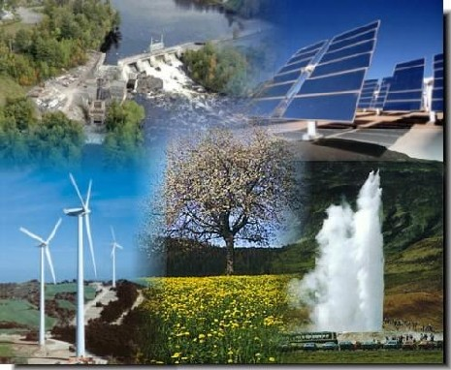
ALORS QUE MET-ON EN ŒUVRE DANS CES ÉCO-QUARTIERS?
éco quartier ou quartier durable
Atteindre un bilan énergétique neutre, voire positif, c'est à dire que la production et la consommation d'énergie doivent au minimum se compenser.
Energies renouvelables

Slide 23
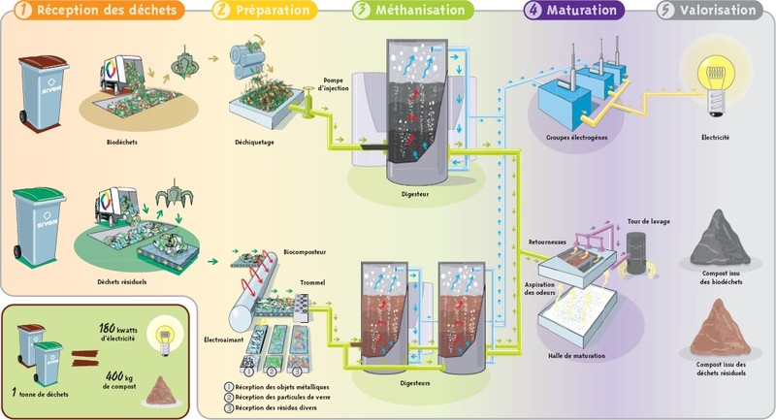
ALORS QUE MET-ON EN ŒUVRE DANS CES ÉCO-QUARTIERS?
éco quartier ou quartier durable
La mise en place de système spécifiques, comme par exemple une usine de méthanisation

Slide 24
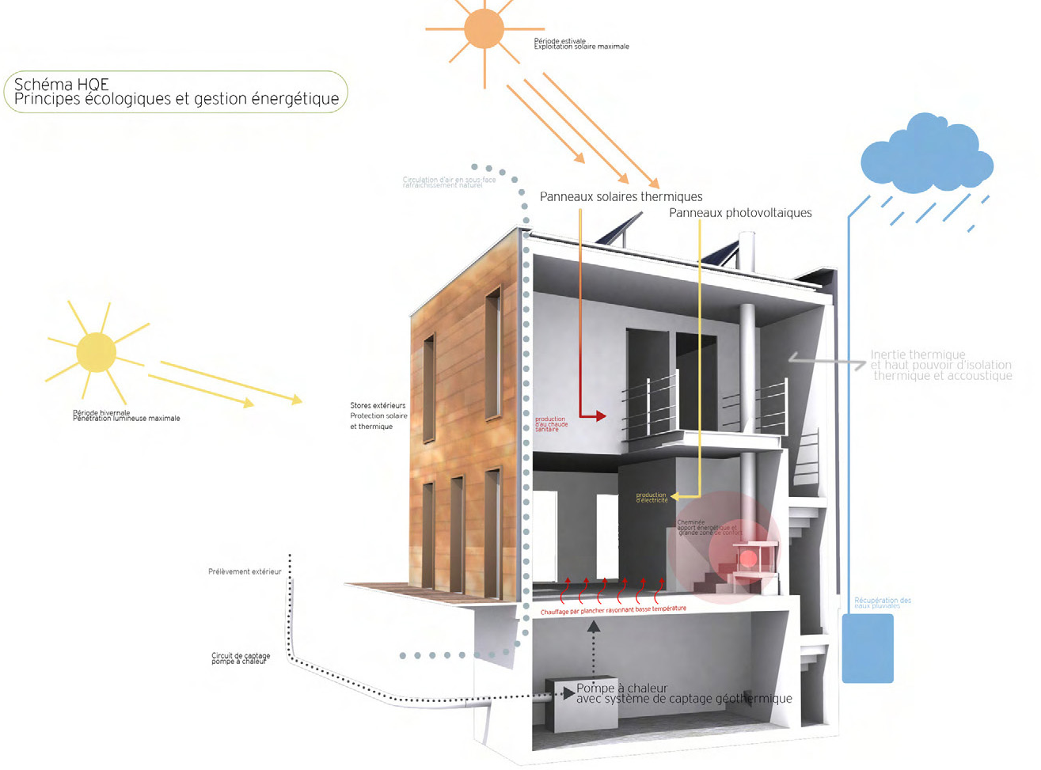
ALORS QUE MET-ON EN ŒUVRE DANS CES ÉCO-QUARTIERS?
éco quartier ou quartier durable
Utilisation de matériaux locaux et écologiques pour la construction : éco-conception, éco-construction, éco-matériaux

Slide 25
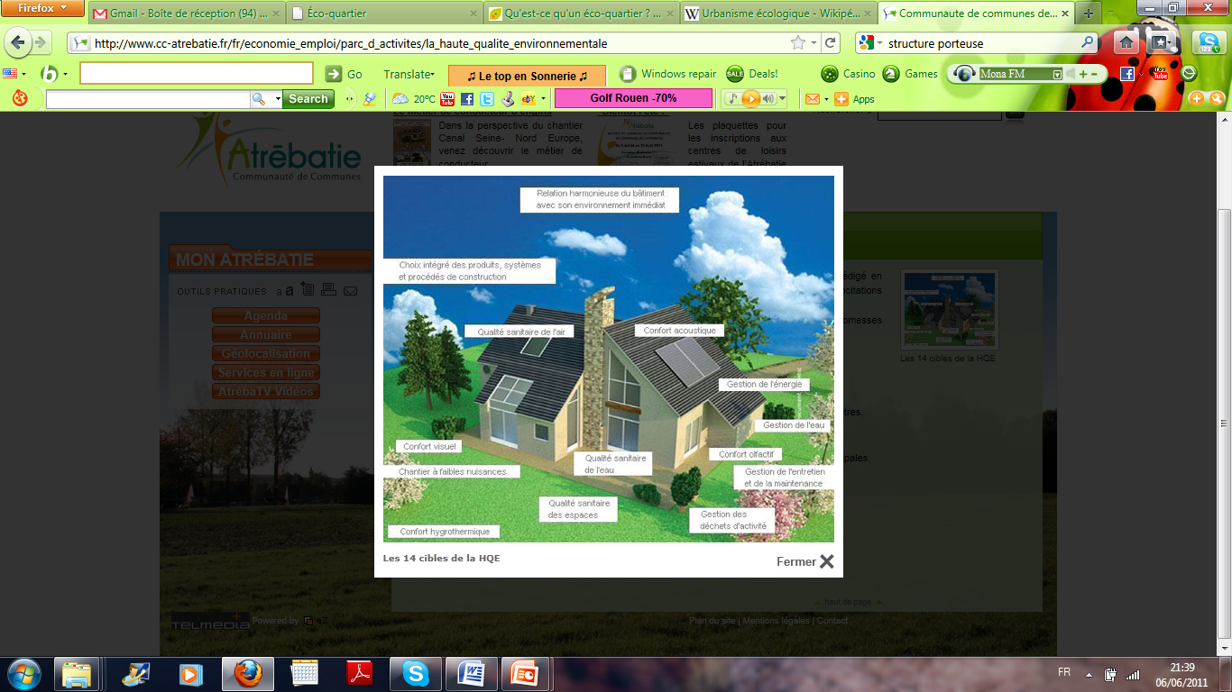
ALORS QUE MET-ON EN ŒUVRE DANS CES ÉCO-QUARTIERS?
éco quartier ou quartier durable
Le respect des critères de la Haute Qualité Environnementale pour la construction
Les 14 cibles de la HQE

Slide 26
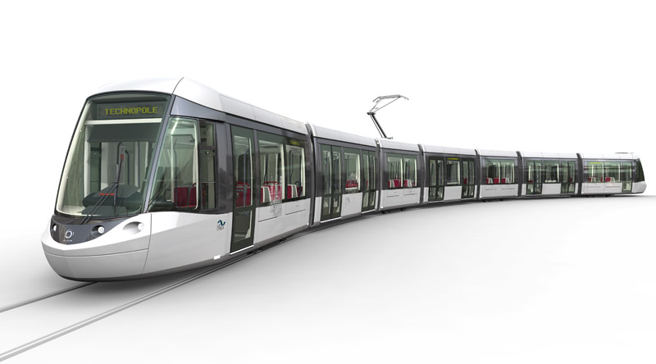

ALORS QUE MET-ON EN ŒUVRE DANS CES ÉCO-QUARTIERS?
éco quartier ou quartier durable
La mise en place de systèmes de déplacements propres : transports en commun, transport doux
réduction des distances

Slide 27


ALORS QUE MET-ON EN ŒUVRE DANS CES ÉCO-QUARTIERS?
éco quartier ou quartier durable
Une politique de mixité et d’intégration sociale,
avec toutes catégories de populations se mélangeant dans le quartier

Slide 28
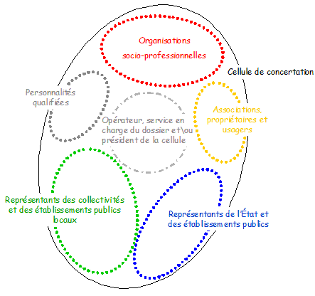
ALORS QUE MET-ON EN ŒUVRE DANS CES ÉCO-QUARTIERS?
La participation des citoyens à la vie du quartier,
la mise en place d'une gouvernance
éco quartier ou quartier durable

Slide 29
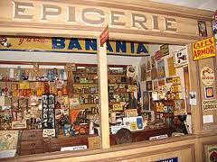
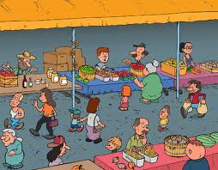
ALORS QUE MET-ON EN ŒUVRE DANS CES ÉCO-QUARTIERS?
La création d'équipements, de commerces, d'infrastructures accessibles à tous
éco quartier ou quartier durable

Slide 30
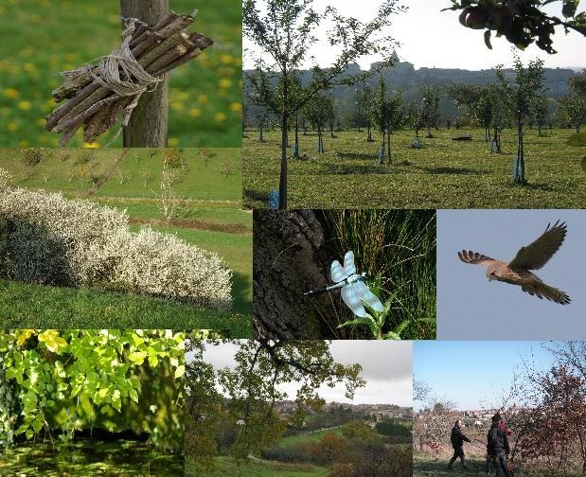
ALORS QUE MET-ON EN ŒUVRE DANS CES ÉCO-QUARTIERS?
éco quartier ou quartier durable
La protection des paysages et une approche des espaces naturels comme valeur ajoutée à l’urbanité du quartier, et comme trame support de la biodiversité

Slide 31
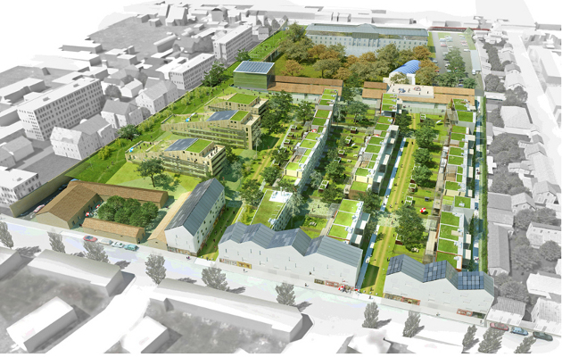
ALORS QUE MET-ON EN ŒUVRE DANS CES ÉCO-QUARTIERS?
éco quartier ou quartier durable
La localisation du site et sa relation avec les autres quartiers

Slide 32
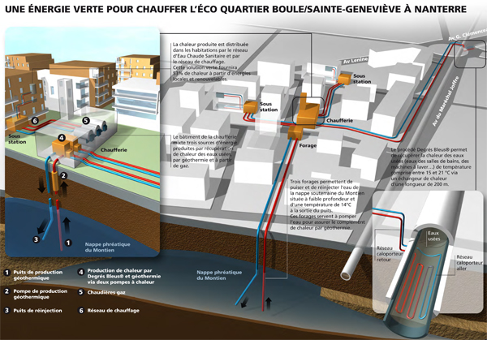
ALORS QUE MET-ON EN ŒUVRE DANS CES ÉCO-QUARTIERS?
éco quartier ou quartier durable
Une énergie verte pour chauffer l’ensemble de l’écoquartier

Slide 33
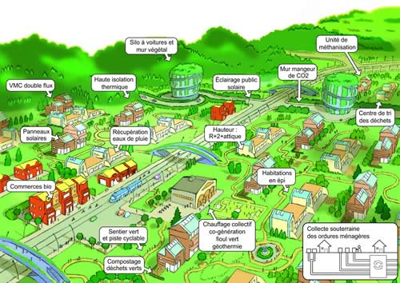
FIN
éco quartier ou quartier durable

